Slide 1
DEEP LEARNING
Variational Autoencoders - VAE

Slide 2
Table of contents
VAE Applications
Super resolution with VAE
Our Mission
Generative and discriminative models
01
02
03
04
05
06
07
Advantages and Disadvantages
The Data
INTRODUCTION
TO
VAE

Slide 3
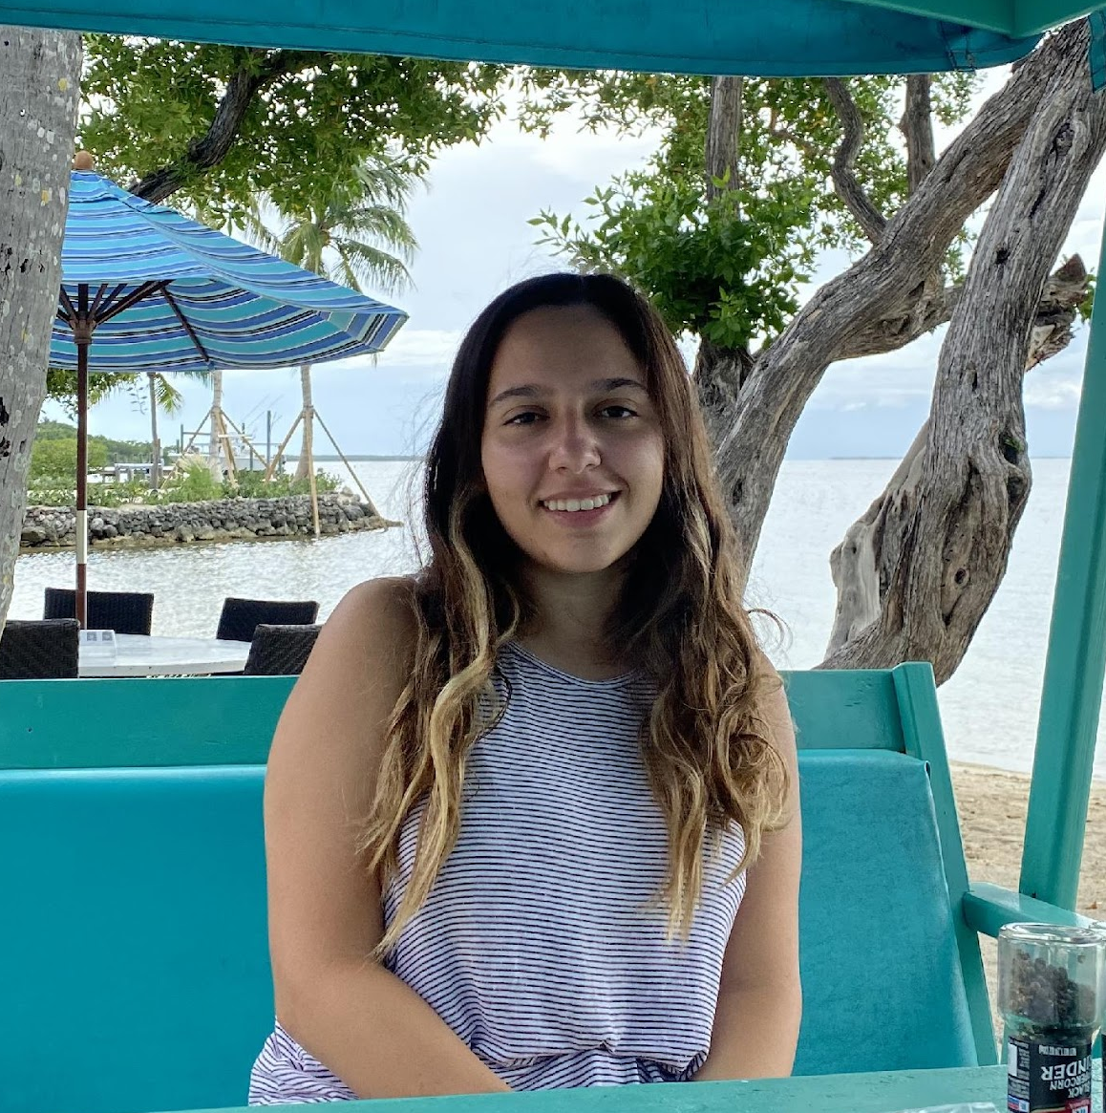
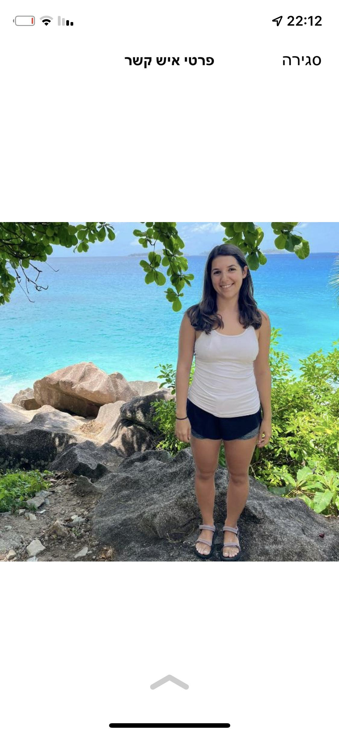
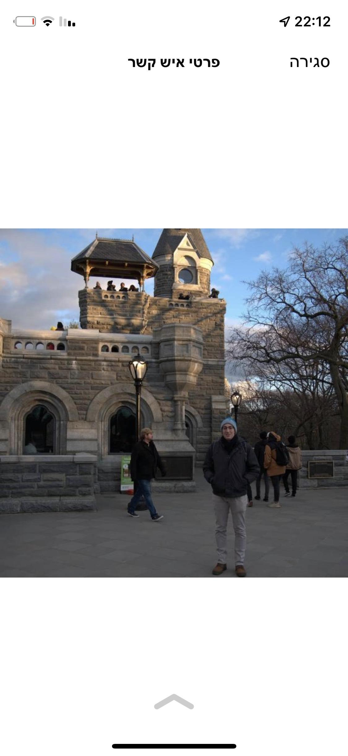
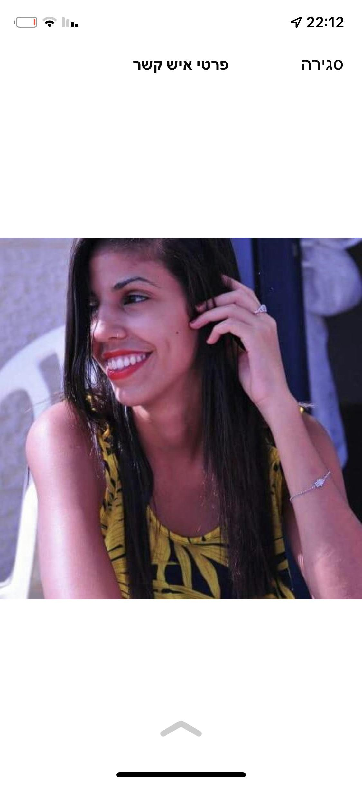
Meet our team
Noam Tsfaty
Amit Tzahar
B.C Electrical Engineering
B.C Biomedical Engineering
Alon Gottlib
Ravit Shagan Damti
B.Sc Industrial engineering and management
BS.C Industrial engineering and management

Slide 4
Model Types

Slide 5
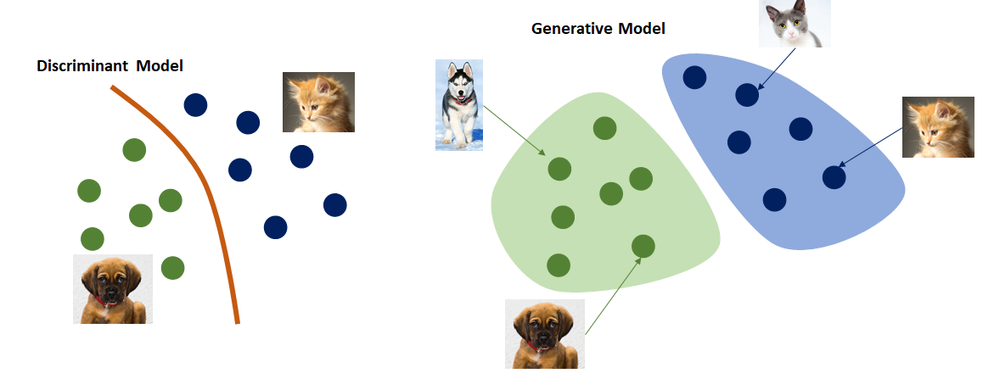
Generative and discriminative models
Generative models attempt to model how the data is generated, by capturing the joint probability 𝑃(𝑋,𝑌) where X is the input data and Y is the label.
Discriminative models focus on modeling the decision boundary between the classes. They learn the conditional probability P(Y∣X) — the probability of the label given the features
Notes:
Generative models can generate new data instances.
Discriminative models discriminate between different kinds of data instances.

Slide 6
INTRODUCTION
TO
VAE
Variational Autoencoders (VAEs) are a type of deep generative model
They are built upon the concept of autoencoders, which are neural networks trained to reconstruct their input data
VAEs go a step further by introducing a latent space, a lower-dimensional representation of the input data

Slide 7
NETWORK ARCHITECTURE

Slide 8
What is an autoencoder?
Supervised Learning
Unsupervised Learning
Autoencoders
An autoencoder is a type of artificial neural network used to learn data encodings in an unsupervised manner.
Notes:
אנחנו מחלקים את העולם של AI ללמידה מונחית ולא מונחית, אוטואנקודר הוא סוג של רשת נוירונים המשמשת ללמידה לא מונחית.

Slide 9
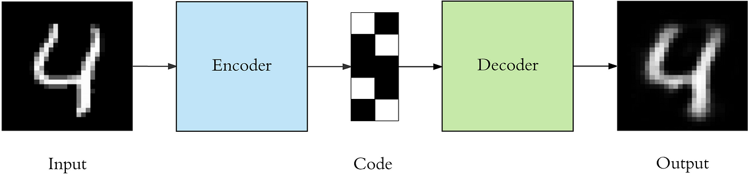
The aim of an autoencoder is to learn a lower-dimensional representation (encoding) for a higher-dimensional data.
Typically for dimensionality reduction, by training the network to capture the most important parts of the input image.
higher-dimensional data
lower-dimensional representation
Notes:
המטרה של אוטואנקודר זה ללמוד ייצוג ממימד נמוך של דאטה ממימד גבוה. נדגים בעזרת האיור- נוכל לראות דאטה ממימד גבוה שמקודד לייצוג ממימד נמוך.

Slide 10
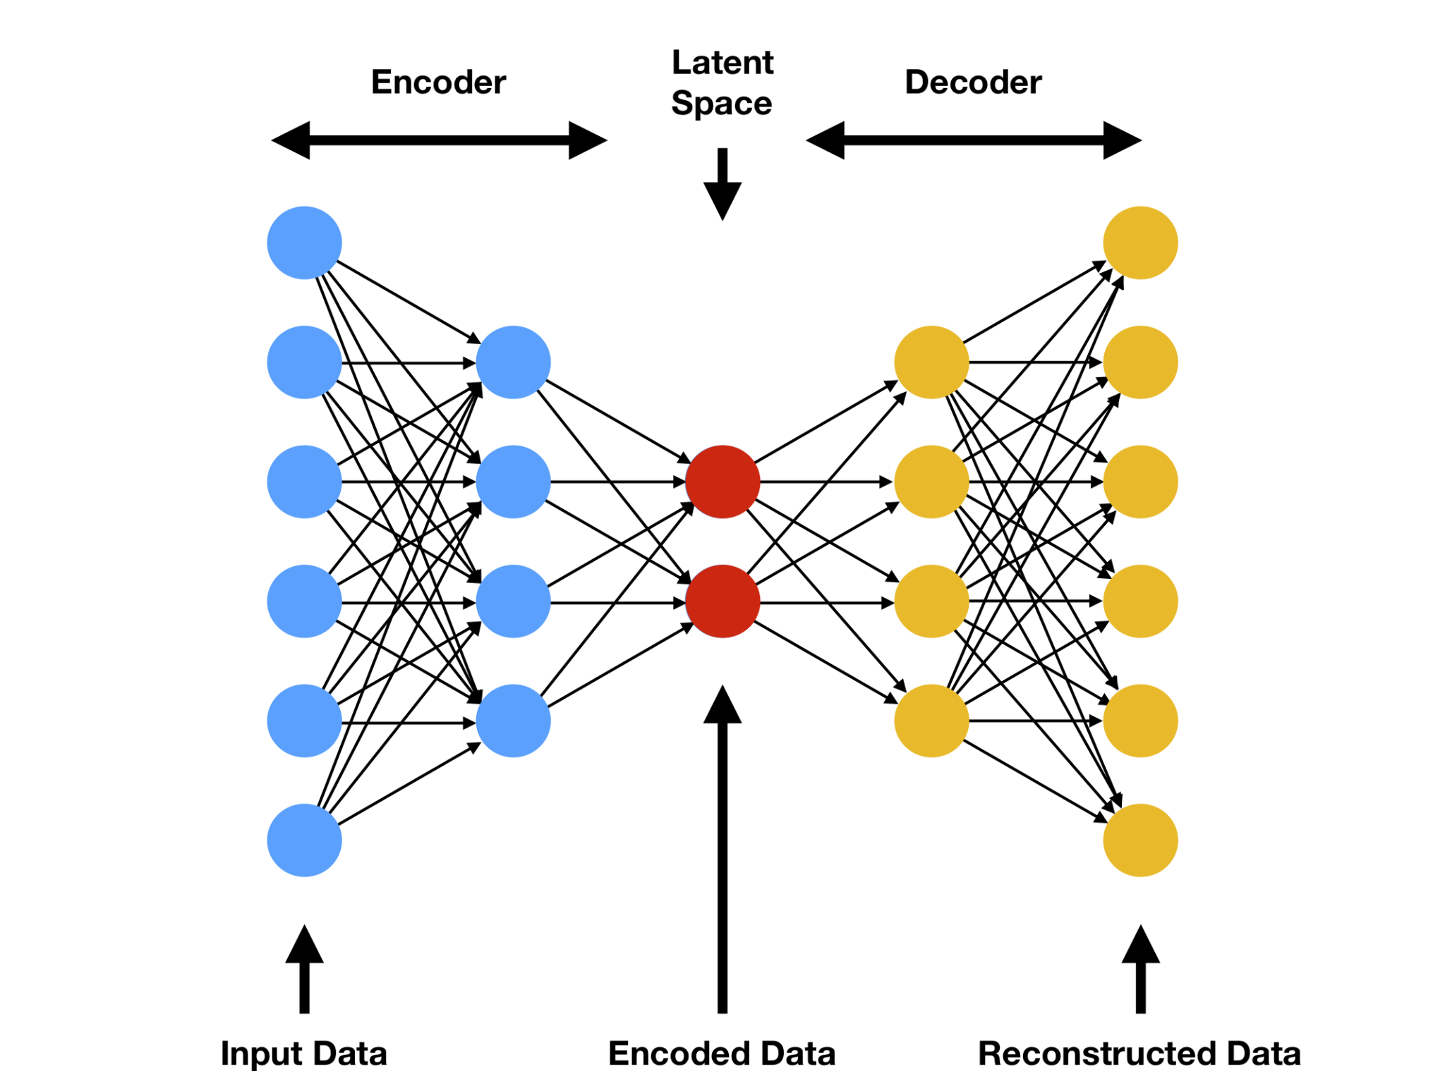
Encoder: A module that compresses the input data into an encoded representation that is typically several orders of magnitude smaller than the input data.
Decoder: A module that helps the network reconstruct the data from the representations.
Latent Space / Bottleneck: A module that contains the
compressed representation of the data (most important).
Notes:
נציג את המבנה של אוטואנקודר: אנקודר- המטרה שלו היא לדחוס את הדאטה לצורה מקודדת שהיא לרוב קטנה יותר בכמה רמות מהקלט. לרוב זוהי רשת נוירונים מסוג fully connected/convolution בעלת כמה שכבות.
bottleneck- מכיל את הייצוג המקודד, כיוון שזו רשת קטנה יותר זה “מכריח” את הדאטה לעבור לייצוג מסדר נמוך יותר, ככה רק המידע החשוב ביותר נכנס לחלק הזה של הרשת. הוא גם עוזר למנועה אוברפיטינג כיוון שהרשת לא “זוכרת” את כל הקלט.
דקודר- החלק שעוזר לשחזר את הדאטה מתוך הייצוג המקודד שלו. (גם רשת נוירונים מאותו סוג). בתהליך של אימון נשווה את התוצאה של הרשת לground truth.

Slide 11
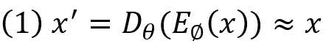
AUTOENCODERS
Autoencoders designed to efficiently encode input data down to its essential features, then decode the original input from this compressed representation
Coding means to reduce the image or other input to a numerical representation in a smaller dimension
Notes:
רשת הקידוד היא E∅x בעלת פרמטרים ∅ ורשת פענוח D בעלת פרמטרים ולוקחת את הפלט של רשת הקידוד ומחזירה ערך x' שהמטרה שיהיה כמה שיותר מקורב לx.
דוגמה לקידוד: למשל: תמונה 28X28 (784 פיקסלים), נעביר אותה להיות ווקטור במימד 784 ונעביר דרך שכבה רידוד וrelu נותר מהווקטור מימד 128, אם נעביר את הפלט הזה בשכבה שנייה זהה לשכבה הראשונה נקבל ווטור במימד 64 וכו
לתקן D'

Slide 12
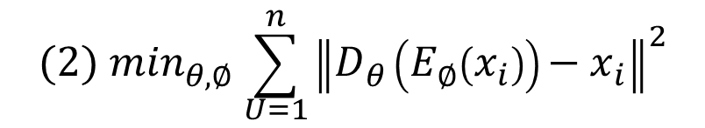
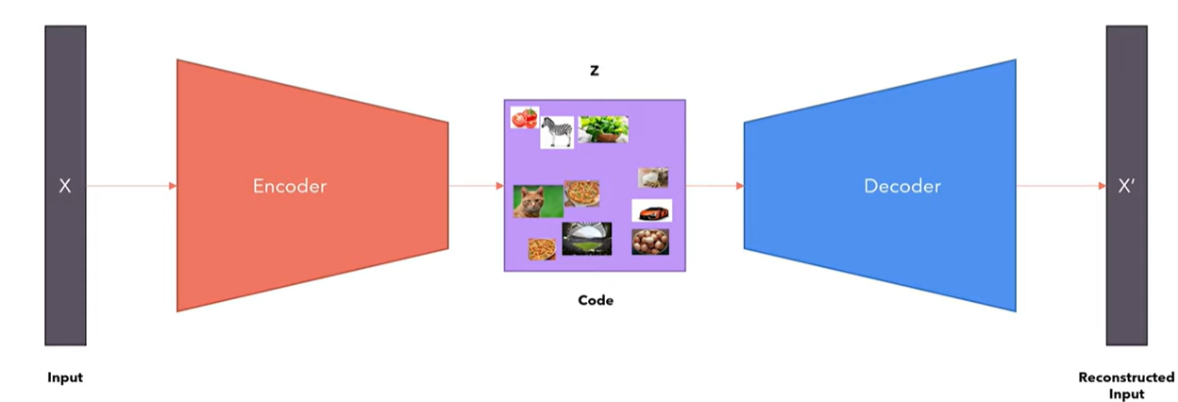
The Goal:
To minimize the total loss function
Notes:
חשוב להבין כי Autoencoders כשלעצמם אינם מודלים מחוללים כיוון שהם אינן קולטים את הקשרים וההתפלגויות של המידע שקודד. למשל באיור 4 הוא קודד את הפיצה והחתול כשהם היו הקלט שלו אך הוא לא תפס מה הקשר בינהם וכשירצה לשחזר יוכל לשחזר רק את הפיצה והחתול אך לא למשל חתול אוכל פיצה.
לעומת זאת Variational Autoencoder דוגם מתוך מרחב ההתפלגויות של הקלטים וכך למשל אם יש לנו תמונה של ביצים, קמח ובזיליקום נרצה לקבל יצירה חדשה של פסטה בזיליקום.

Slide 13
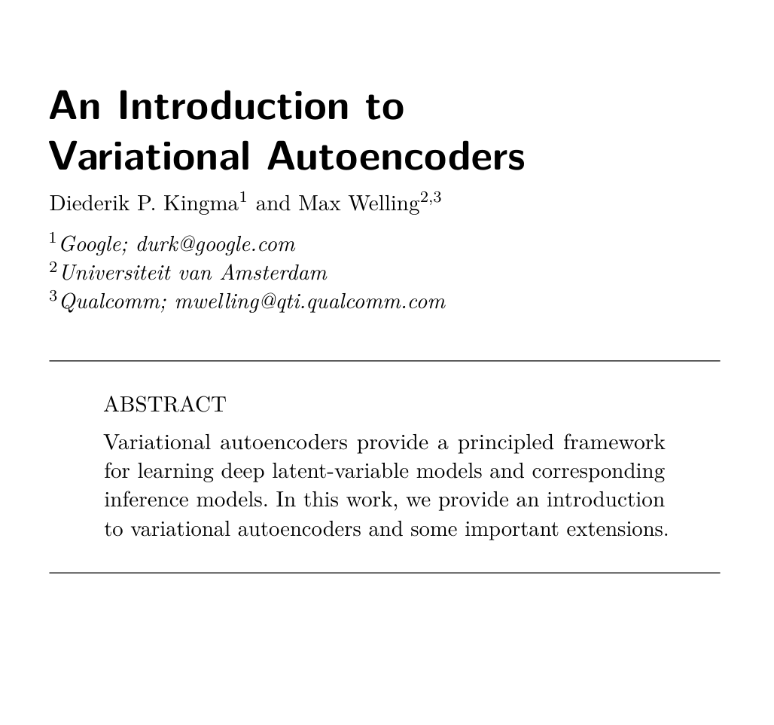
The original article
*2019

Slide 14
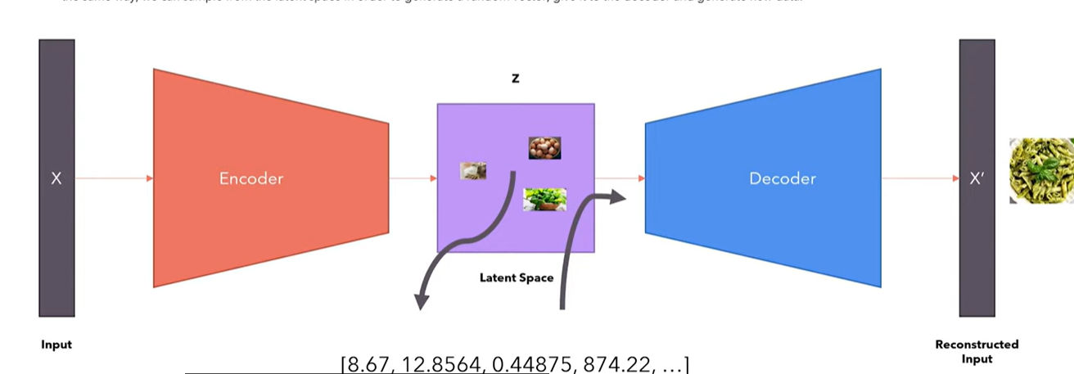
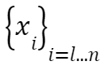
Autoencoders are not generative models!
They do not perceive the connections and distributions of the classes themselves and the connections between them.

Slide 15
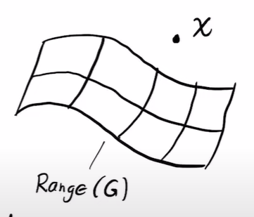
Variational Autoencoder
Autoencoder compresses the input to fixed points in the hidden space for deterministic mapping from receiver to hidden space and back
The VAE maps the distribution for each input and also for the connections between the classes.
To train this model and apply this idea we will use the Maximum likelihood operation

Slide 16
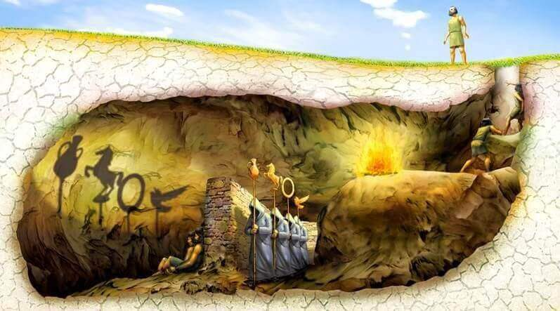
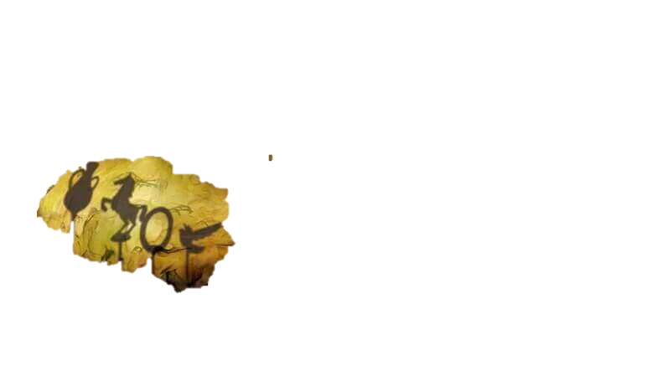
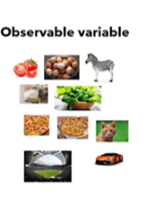
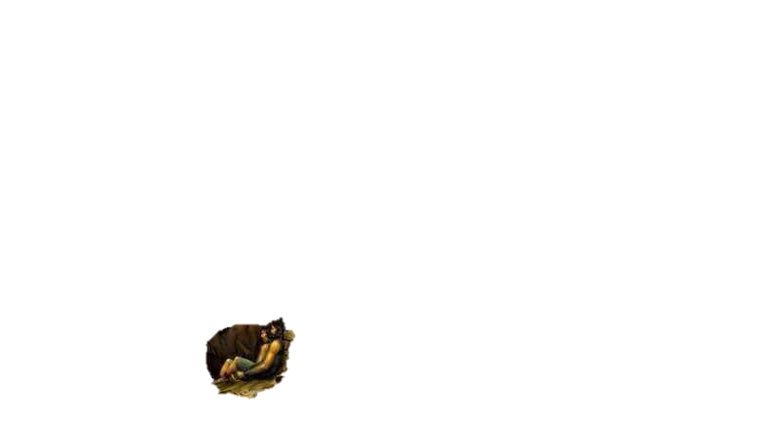
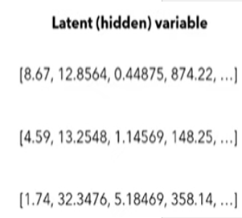
Plato Allegory
The Z network in this context creates an encoding that represents the mean of a normal distribution in this higher-dimensional space, providing a richer, more informative representation of the data.
Notes:
אלגוריית הפלטו נניח והאנשים במערה למדו מה זה סוס, ציפור וכד מצל של פסל שמוארים ע"י לפיד כך שהאוביקטים התלת מימדיים האלה מוקרנים על הקיר כצל. אותם האנשים שנמצאים במערה מבינים כי סוס, ציפור וכד הם אותם גופים שחורים שנעים על קירות המערה והם אינם יודעים שהם גופים תלת מימדיים. אנחנו צריכים לחשוב שאנחנו אותם האנשים כשאנחנו מסתכלים על תמונה של סוס,ציפור וכד ולמעשה התמונות האלה מקורם במימד גבוה יותר ובמרחב דגימה שעשוי לתת לנו עוד מידע ונתונים על סוסים ציפורים וכדים

Slide 17
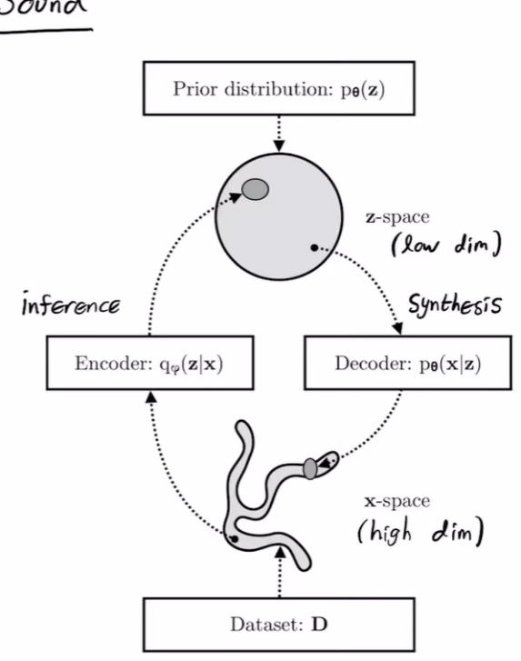
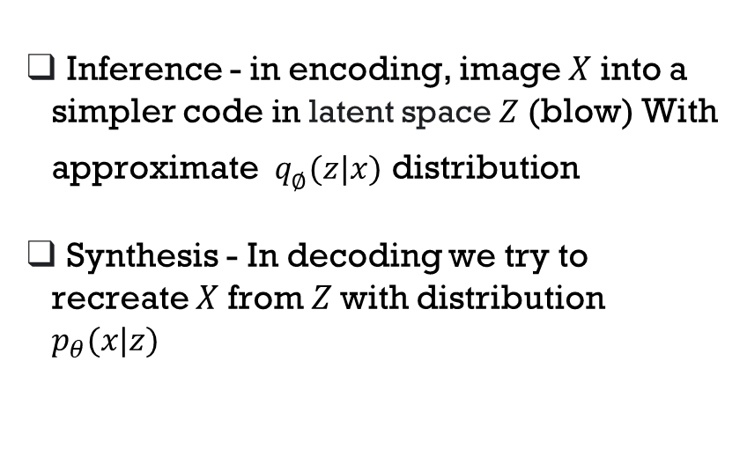
Notes:
𝑞_∅ (𝑧|𝑥) נועד להיות הפצה פשוטה יותר שניתן לחשב אותה ביעילות ושימוש בשיטות גדריאנט

Slide 18
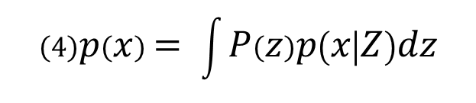
marginal likelihood:
*And in simple words:
calculating the total probability of observing x by considering all the ways x could be generated from different values of z . Each value of z contributes to p(x).
What is the probability of observing the data x by the code Z, maximizing the integral means finding a model that best explains what was observed.
This integral directly is often impractical :
The latent space z can be very high-dimensional
The distributions P(z) and p(x|Z) might be complex and not amenable to analytical integration
Notes:
מה המשמעות? נרצה לדעת מה ההסתברות לצפייה בנתונים x ע"י הקוד Z, מיקסום האינטגרל משמעותו למצוא מודל כך שמסביר בצורה הטובה ביותר את הנתונים שנצפו. * למה זה הlikelihood

Slide 19
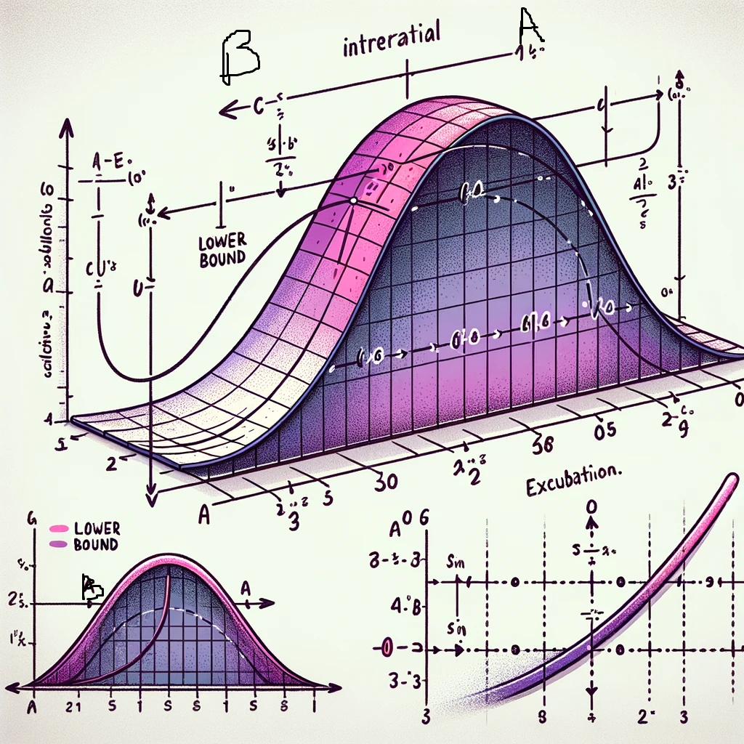
Lower Bound
Simplifying Jensen's Inequality:
- **Integral(curve):** Represents the total calculation directly under the curve, showing the actual value.
- **Chord :** Represents a simplified approach. Taking the log first and then summing is easier but gives a lower value than summing first and then taking the log.
**In summary:**
The chord (log first) is like a shortcut that makes calculations easier but slightly underestimates the true value, acting as a lower bound. The integral (sum first) gives the complete, accurate value but is harder to calculate.

Slide 20
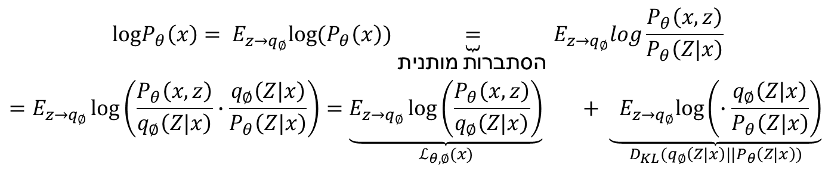
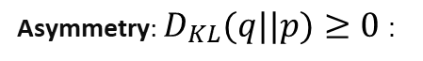
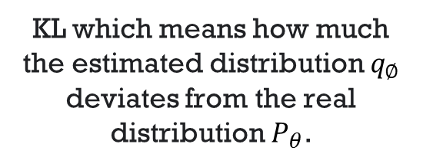
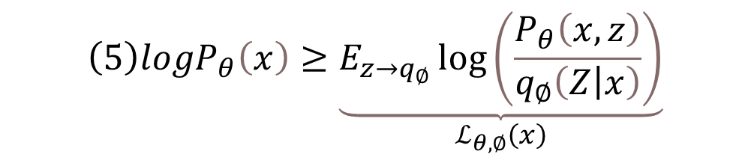
The ELBO is how similar the output is to the input after the decoder encoder
Notes:
KL Asymmetry : 𝐷_𝐾𝐿 ​(𝑞∣∣𝑝) ≠𝐷_𝐾𝐿 ​(𝑝∣∣𝑞)

Slide 21
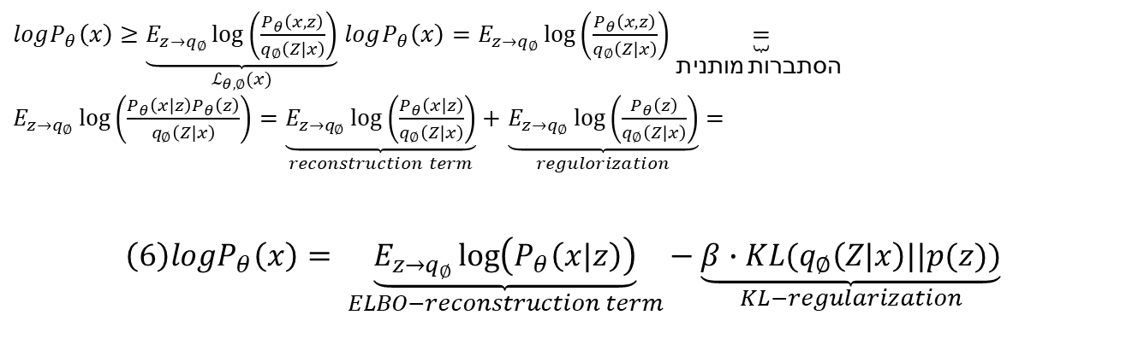
The goal: maximize the likelihood by the ELBO (reconstruction term) be max and the KL (regularization) min
The loss is the negative likelihood
used to update the parameters in a direction that minimizes the loss, improving the model's predictions over iterations of training.
Notes:
MLE בדרך כלל שואפת למצוא את הפרמטרים שממקסמים את הסבירות של הנתונים הנצפים, ומיקסום הELBO עושה קונספטואלית את אותו דבר אז נתייחס אליו כMLE

Slide 22
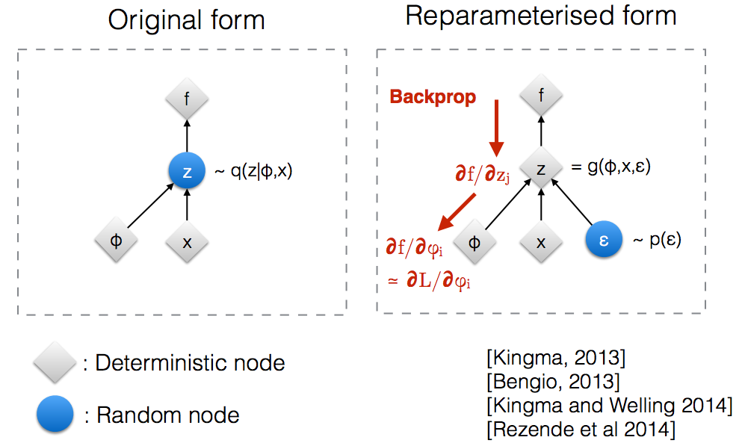
Reparameterization Trick
The encoder processes the input image and figures out the mean and the standard deviation.
The latent space is created by sampling this distribution.
Sampling a value directly from a distribution gives non-deterministic randomness. This random sampling operation with respect to its parameters isn't well-defined—there isn't a clear, deterministic path.
But the trick involves generating a random variable from a standard normal distribution (controlled randomness) and adjusting it during the training process.

Slide 23
Wrap-up VAE Architecture and Training

Slide 24
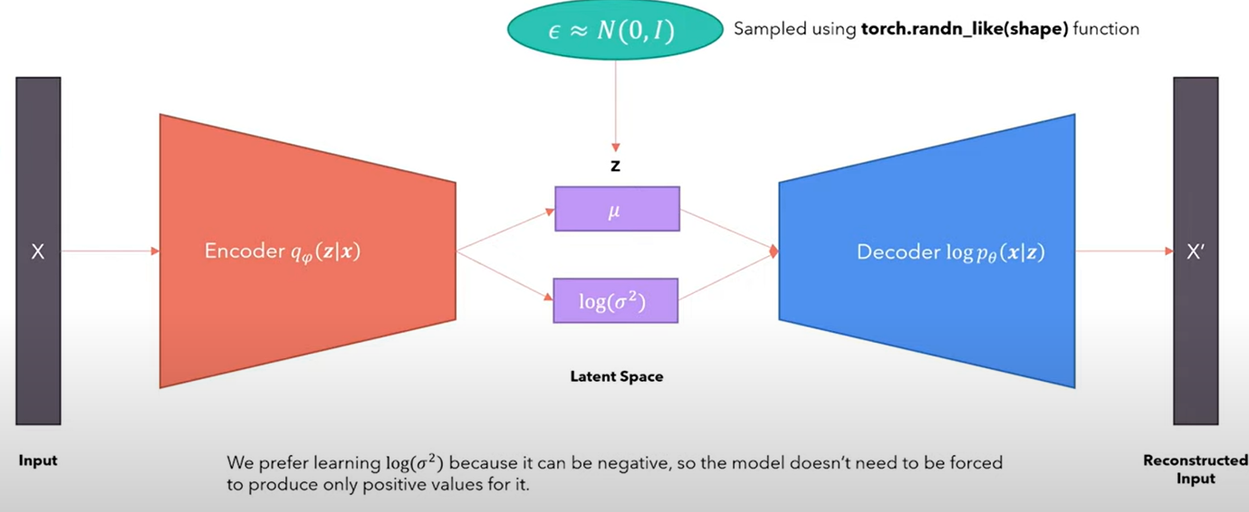
The encoder processes the input image and figures out the mean and the standard deviation.
The latent space is created by sampling distribution with the Reparameterization Trick
The decoder it reconstructs the image from the latent variable Z that was sampled. It decodes Z back into the data space (generates the image)
The loss is calculated with the marginal likelihood
The gradient update occurs in backpropagation in the direction that minimizes the loss
Dataset is divided into batches, and the training process is performed on all these batches

Slide 25
VAE Applications

Slide 26
Applications
Data compression: Autoencoders naturally learn a compressed representation of input data.
Dimensionality reduction: The encodings learned by autoencoders can be used as input for different models.
Image denoising and audio denoising: Denoising autoencoders can remove extraneous artifacts or noise.
Image reconstruction: Autoencoders can fill in missing elements of an image. They can be similarly used to colorize images.
Notes:
ניתן להשתמש באלגוריתם עבור הדברים הבאים:
דחיסת נתונים: מקודדים אוטומטיים לומדים באופן טבעי ייצוגים דחוסים של נתוני קלט, ומסייעים באחסון נתונים
הפחתת מימדיות: הפחתה של הממדיות של הנתונים תוך שמירה על תכונות חיוניות, כך שהם יכולים לשמש כקלט עבור דגמים שונים
הורדת רעש של תמונה ואודיו: מקודדים אוטומטיים מורידים ביעילות רעש או חפצים מתמונות ומאותות שמע, ומשפרות את איכות הנתונים לעיבוד או ניתוח נוסף
שחזור תמונה: מקודדים אוטומטיים מצטיינים בשחזור תמונות, מילוי אלמנטים או צבעים חסרים, ושיחזור חלקים פגומים, תורמים למשימות כמו שחזור תמונה וצביעה.

Slide 27
Advantages:
Generative Capabilities: VAEs excel at generating new data samples that resemble the training data, making them valuable for applications like image synthesis, music composition, and data augmentation.
Latent Space Manipulation: VAEs explicitly model a latent space, which captures the underlying factors or features of the data. This allows for precise control and manipulation of data features, fostering interpretability and customisation in various tasks.
Unsupervised Learning: Variational autoencoders can be trained on unlabelled data, making them suitable for scenarios where labelled data is scarce or expensive to obtain. This is useful in domains like anomaly detection and exploring new datasets.
Probabilistic Formulation: The probabilistic nature of VAEs allows for greater flexibility and control in data generation compared to deterministic methods. This enables a more diverse and realistic sample generation.
Notes:
היתרונות של האלגוריתם הוא שהוא מציע את המרחב הסמוי במימד נמוך יותר של הנתונים, מה שמאפשר חקירת נתונים, זיהוי אנומליות ויצירת וריאציות נתונים. המרחב הסמוי ב-VAEs יכול לספק תובנות לגבי המבנה הבסיסי של הנתונים- מה שהופך אותם ניתנים לפירוש במידה מסוימת.
האופי ההסתברותי של VAEs מאפשר גמישות ושליטה רבה יותר ביצירת נתונים, זה מאפשר יצירת מדגם מגוון ומציאותי יותר.

Slide 28
Disadvantages:
Training complexity: Training VAEs, especially deep architectures, can be computationally expensive
Balance between detail and realism: Striking a balance between generating detailed images and ensuring their realism remains a challenge
Limited control over specific features: Precise control over specific features in the reconstructed image might be difficult with VAEs
Notes:
לשיטה זו כמה חסרונות:
אימון VAE עשוי להיות יקר מבחינה חישובית, במיוחד בארכיטקטורות עמוקות.
ישנו האתגר ליצור איזון בין יצירת תמונות מפורטות לבין הבטחת התמונה הריאלית. ייתכן שהנתונים המשוחזרים לא תמיד יהיו בעלי נאמנות גבוהה כמו הנתונים המקוריים, במיוחד עבור נתונים מורכבים כמו תמונות ברזולוציה גבוהה.
שליטה מדויקת על תכונות ספציפיות בתמונה המשוחזרת עשויה להיות קשה עם VAEs
למרות מגבלות אלה, VAEs עדיין בעלי ערך עבור משימות שונות, במיוחד כאשר משתמשים בהם לצד טכניקות מתאימות כדי להפחית את החסרונות שלהם.

Slide 29
Super resolution with VAE

Slide 30
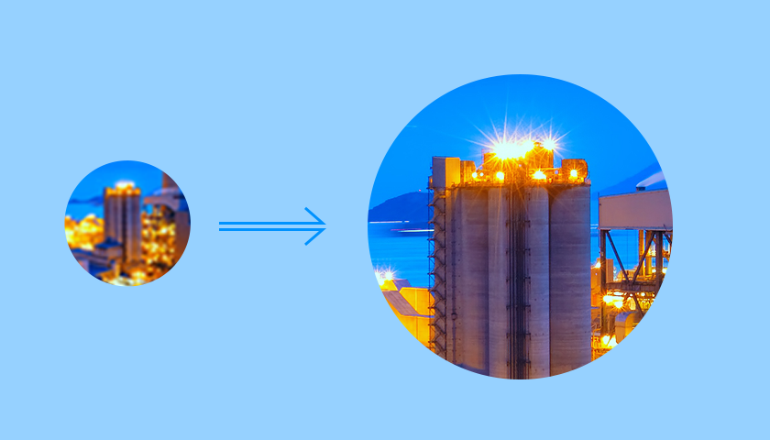
Super Resolution
The goal of Super-Resolution is to recover a high resolution image from low resolution input images.
Notes:
אנחנו משתמשים באלגוריתם VAE לצורך פתרון הבעיה הנקראת image- super resolution.
כאשר המטרה שלנו זה לקחת תמונה ברזולוציה נמוכה ולשפר אותה, כך שתהיה באיכות גבוהה יותר, בעלת רזולוציה גבוהה יותר.

Slide 31
Super Resolution
VAE can be used for super resolution because it is reconstructing images
The main idea behind the use of VAEs for image super-resolution lies in the manipulation of the latent space
Notes:
על מנת לשפר את הרזולוציה אנו בעצם משתמשים באלגוריתם VAE. באמצעות VAE אנחנו מקבלים כקלט תמונה ברזולוציה נמוכה, מבצעים דחיסה של נתוני התמונה ע"י הencoder מעבירים את התמונה דרך השכבות הסמויות- שם מתבצעים המניפולציות על התמונה לצורך שיפור הרזולוציה תוך שמירה "הרעיון" של התמונה המקורית, ומשם התמונה עוברת לdecoder המבצע פענוח של התמונה ומציג כפלט את התמונה שיצאה לאחר השיפור.
הרעיון המרכזי מאחורי השימוש ב-VAEs עבור רזולוציית-על של תמונה טמון במניפולציה של המרחב הסמוי. נזכיר שהווקטור הסמוי ב-VAE מקודד את תכונות הליבה של תמונה. ב-SR, אנחנו יכולים למנף את המרחב הסמוי הזה כדי לשפר את הרזולוציה על ידי הזרקת מידע נוסף או יישום אילוצים ספציפיים במרחב הסמוי, ניתן להנחות את המפענח ליצור תמונה ברזולוציה גבוהה השומרת על התכונות החיוניות מהקלט ברזולוציה נמוכה תוך הוספת פרטים חסרים.

Slide 32
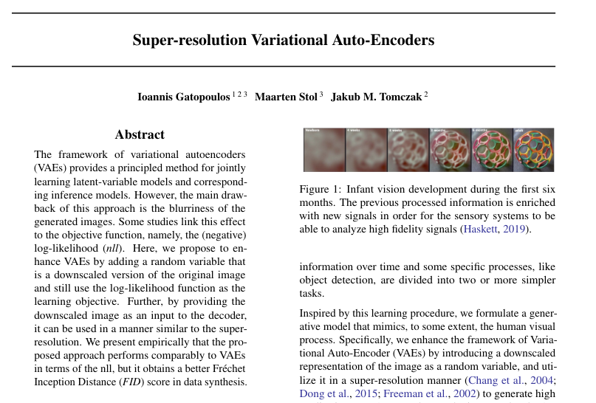
Article #1 – Super Resolution VAE (srVAE)
Notes:
אז כמו שהוזכר קודם, VAE הם כלי חזק מאוד בשביל לייצר תמונות חדשות.
אבל, לעיתים קרובות הם סובלים מבעיה משותפת - התמונות שנוצרו נוטות להיות מטושטשות.
הבעיה הזאת יכולה לנבוע מהשימוש בפונקציית loss מסוג NLL (Negative Log Likelihood)
כדי להתמודד עם הבעיה הזאת, כותבי המאמר הציעו להעשיר את מודל ה-VAE הקלאסי, בהשראת מערכת הראייה האנושית.

Slide 33
Motivation and Inspiration - The Human Visual System
Development – Adapts and enhances known signals with new information over time
Process – Starts with skeletal structure, adds textures and colors sequentially
Analogy – Inspired by this process to create a generative model that enhances images in stages
Notes:
כדי להתייחס לבעיה של הטשטוש, במאמר לקחו השראה ממערכת הראייה האנושית.
אחרי לידה, מערכת הראייה שלנו משתפרת ולומדת על ידי העשרת סיגנלים ידועים בעזרת מידע חדש.
בהתחלה, זה מתחיל עם המבנה השלדי של האובייקט ולאחר מכן באופן מדורג נוספים גם מרקמים וצבע.
המודל המוצע במאמר מטרתו לחקות את התהליך הזה - יצירת מבנה בסיסי של האובייקט ואז להעשיר את המידע על האובייקט.

Slide 34
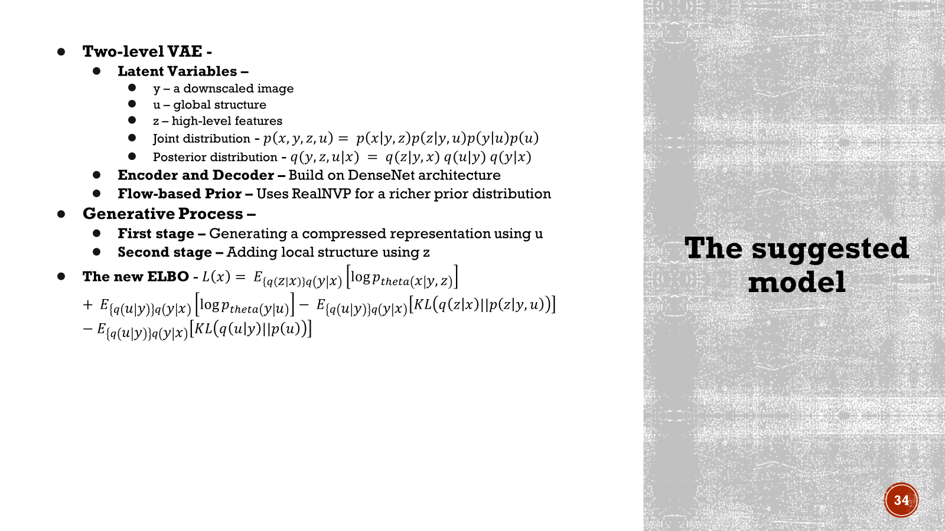
The suggested model
Two-level VAE -
Latent Variables –
y – a downscaled image
u – global structure
z – high-level features
Joint distribution - p(x, y, z, u)= p(x│y, z)p(z│y, u)p(y│u)p(u)
Posterior distribution - q(y, z, u|x) = q(z|y, x) q(u|y) q(y|x)
Encoder and Decoder – Build on DenseNet architecture
Flow-based Prior – Uses RealNVP for a richer prior distribution
Generative Process –
First stage – Generating a compressed representation using u
Second stage – Adding local structure using z
Notes:
המודל שמוצע במאמר הוא מודל VAE דו שלבי עם שלושה פרמטרים מרכזיים:
פרמטר y - ייצוג בסקאלה מוקטנת של התמונה, ע"י שימוש בייצוג דחוס של התמונה
פרמטר u - ייצוג של המבנה הגלובלי של התמונה
פרמטר z - תופס את ה-high level features
משוואת ההתפלגות המשותפת בנויה בצורה כזאת שהיא מייצגת את הקשרים בין המשתנים על ידי השימוש בהסתברויות מותנות.
P(u) משקפת את התפלגות הפריור של המודל
P(y|u) משקפת את הדגימה של הייצוג הדחוס y כתלות במשתנה u אשר נדגם מההתפלגות הפריורית P(u)
P(z|y,u) משקפת את יצירת הפרמטר z ומציאת ה-high level features
ולבסוף, יוצרים את התמונה החדשה בעזרת שלושת הפרמטרים.
המודל בנוי בצורה הבאה:
ה-encoder & decoder בנויים מרשתות DenseNet, במטרה לנצל את הקשרים הדחוסים והיעילות בזרימה של מידע.
יצירת Flow-based Prior בעזרת RealNVP
החלק הג'נרטיבי בנוי בצורה הבאה -
בשלב הראשון, יוצרים ייצוג דחוס של התמונה בעזרת פרמטר u
בשלב השני, מוסיפים מבנה מקומי בעזרת פרמטר z
This is the ELBO for the srVAE model. It combines several expectations and KL divergences, reflecting the hierarchical nature of the model. The terms correspond to the log likelihood of the data, the log likelihood of the downscaled image, and the KL divergences between the variational posteriors and their corresponding priors.

Slide 35
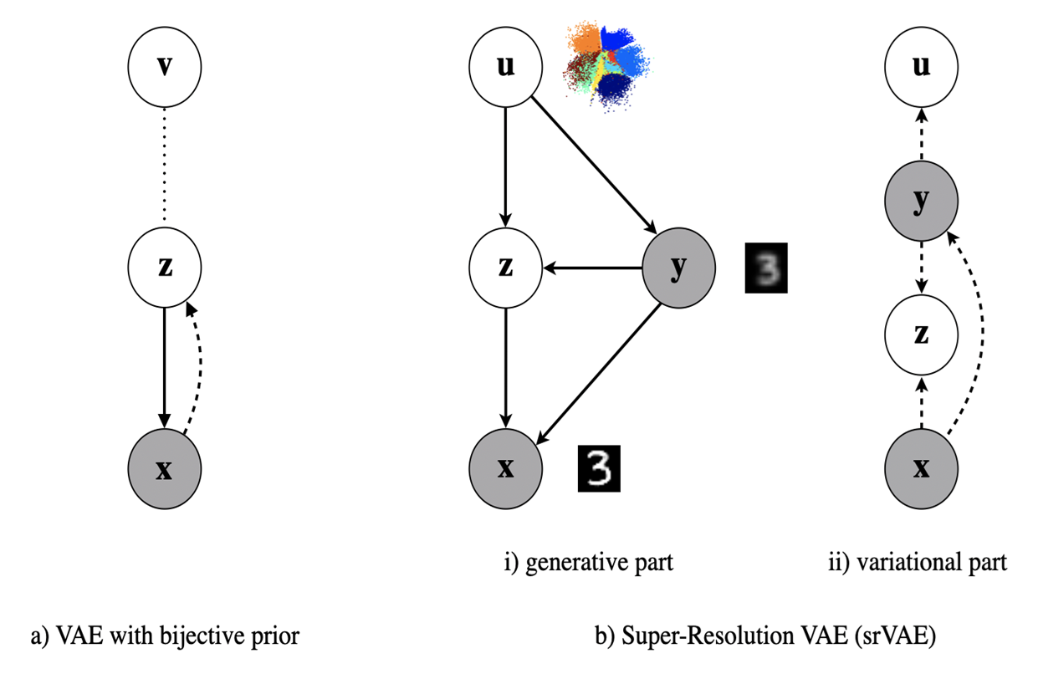
The model - Illustration
Notes:
זוהי אילוסטרציה של המודל והתהליך הסטוכסטי שמוצג ע"י ההתפלגות הפריורית והפוסטריורית

Slide 36
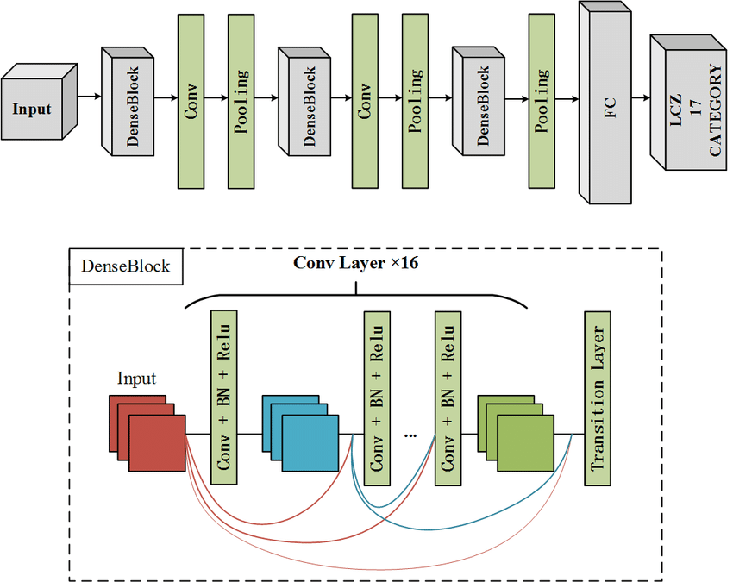
DenseNet
DenseNet is a type of CNN that utilises a dense connection between layers, through Dense Blocks.
Notes:
רשת DenseNet היא רשת CNN דחוסה שמנצלת את הקשרים הדחוסים בין השכבות בעזרת Dense Blocks.
בניגוד ל-CNN קלאסיות שבהן כל שכבה מקושרת רק לשכבה העוקבת,
ב-DenseNet, כל שכבה מקושרת לכל אחת מהשכבות האחרות בצורת feed forward.
המבנה הזה מוביל לשיפור בזרימת המידע והגראדיאנטים לאורך הרשת, מה שעוזר להשיג שיפור ב-performance של המודל ובהפחתת הבעיה של גרדיאנטים נעלמים.

Slide 37
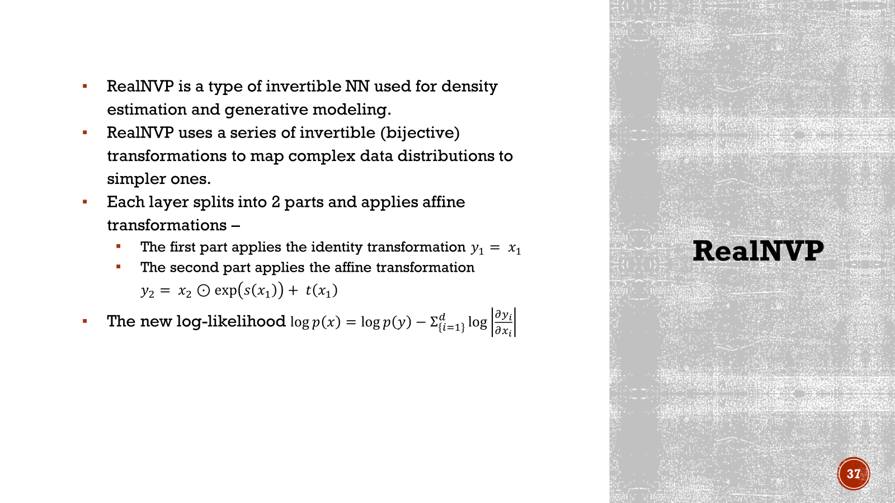
RealNVP
RealNVP is a type of invertible NN used for density estimation and generative modeling.
RealNVP uses a series of invertible (bijective) transformations to map complex data distributions to simpler ones.
Each layer splits into 2 parts and applies affine transformations - y_1= x_1
Notes:
רשת RealNVP (Real-valued Non-Volume Preserving transformation) היא רשת נוירונים הפיכה שמבצעת הערכת צפיפות ומידול ג'נרטיבי.
הרשת משתמשת בסדרה של טרנספורמציות הפיכות כדי למפות התפלגויות דאטה מורכבות להתפלגויות פשוטות יותר כמו התפלגות נורמלית.
הגישה הזאת מאפשרת חישוב יעיל ומדויק של ה-likelihoodת כך שזה מתאים ל-variational inference ומשימות ג'נרטיביות.
בשימוש ברשת בתוך VAE, אנחנו יכולים להשיג התפלגות פריורית גמישה ועשירה יותר.
This equation represents the log-likelihood of the input \( x \) under the RealNVP model. It includes the log-likelihood of the transformed variable \( y \) and the log-determinant of the Jacobian matrix of the transformation.

Slide 38
The Experiment
Datasets - CIFAR-10, ImageNet32
Training Details -
Latent Dimension - K = M = 16x8x8
Optimizer - AdaMax
Epochs - 2000
Notes:
אולי להוריד?
*** הערות של אלון למקרה ונציג את השקף:
המודל אומן על שני דאטאסטים מרכזיים:
הסט CIFAR-10 שהוא דאטאסט שמיועד למשימות "טבעיות" בנושא עיבוד תמונה (לדוגמה סיווג תמונות)
סט ImageNet32

Slide 39
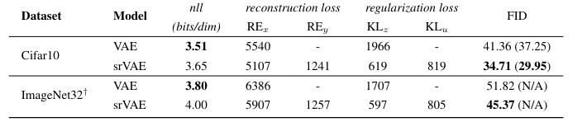
Quantitative Results
Notes:
אולי להוריד?
** הערות של אלון למקרה שמשאירים
כעת נסתכל על תוצאות הניסוי -
המודל שהוצע במאמר, עבר אבלואציה לפי מספר מטריקות מרכזיות -
הראשונה NLL והשנייה FID
ניתן לראות שהמודל המוצע עקף בצורה משמעותית את ה-VAE הקלאסי באיכות התמונה כמו שניתן לראות לפי ציוני ה-FID של המודלים.
ציון ה-FID הטוב, מראה שהתמונות שנוצרו בעזרת המודל המוצע הן יותר ריאליסטיות ויותר דומות בהתפלגות שלהן להתפלגות של התמונות המקוריות.

Slide 40
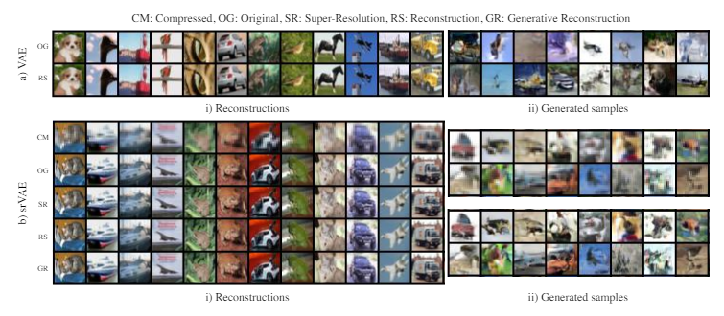
Qualitative Results
Notes:
בנוסף למטריקות המספריות, במאמר עשו בדיקות לפי מטריקות שהן איכותיות.
המודל המוצע במאמר, הצליח להוציא תמונות באיכות טובה יותר ועם פחות טשטוש בהשוואה ל-VAE קלאסי.
התוצאות הללו מראות את היעילות של המודל הדו שלבי שהוצע במאמר כדי להעשיר את רזולוציית התמונה ואת איכותה.

Slide 41
Advantages
Improved Image Quality -
Better FID Scores
Detailed and Sharp Images
Versatility -
Multiple Functionalities
Avoiding Posterior Collapse -
Enhanced Learning
Generative Reconstruction
Combines Generation and Reconstruction
Notes:
המודל המוצע במאמר, הביא לכמה יתרונות מרכזיים:
שיפור באיכות התמונה - המודל מקבל ציוני FID טובים יותר מה שמציג שהתמונות שנוצרו בעזרת המודל המוצע הן יותר ריאליסטיות ויותר דומות בהתפלגות שלהן להתפלגות של התמונות המקוריות.
ורסטליות - המודל תומך במגוון פונקציונליות שונות ביניהן - generation, reconstruction ו-super resolution
שימוש בייצוג דחוס של התמונה כחלק מהפרמטרים, מעשיר את המודל ומונע קריסה של הגרדיאנט ושל הפוסטריור - שזוהי בעיה שחוזרת ב-VAE קלאסי
המודל משלב יצירה ובנייה מחדש של התמונות, מה שמוביל לאיכות טובה יותר ותמונות יותר קוהרנטיות.

Slide 42
Disadvantages
Increased Complexity -
Additional Variables and Stages
Higher NLL -
Summation of Reconstruction Error
Computationally Intensive -
Dual-stage Generation Process
Training Time -
Longer Training Period
Notes:
אך, למרות כל היתרונות שהוצגו, ישנם גם מספר חסרונות:
המודל מורכב יותר כי התווספו פרמטרים שלא קיימים ב-VAE קלאסי.
מה שגורם למודל להיות מורכב יותר ומסובך יותר למימוש
ציון ה-NLL של המודל גבוה יותר משל VAE קלאסי בגלל הוספת השגיאה של הבנייה מחדש של המודל.
המודל המוצע מאוד יקר מבחינה חישובית בגלל שהמודל המוצע הוא מודל דו שלבי יחד עם השימוש ב-flow based prior מוביל לכך שיש צורך ביותר משאבים לחישוב המודל.
זמן אימון ארוך - בגלל שזהו מודל מורכב וארוך יותר בהשוואה ל-VAE קלאסי, הוא דורש יותר זמן אימון.

Slide 43
Conclusions
VAE is a very complicated NN to train
VAE can improve image resolution

Slide 44
The Data

Slide 45
The Data
The dataset we chose is -DIV2K- of RGB images.
It is a large dataset with diverse images that is good for image super-resolution
Structure:
train data: 800 high definition high resolution images corresponding to low resolution images.
validation data: 100 high definition high resolution images are used for generating low resolution corresponding images.
test data: 100 diverse images are used to generate low resolution corresponding images.

Slide 46
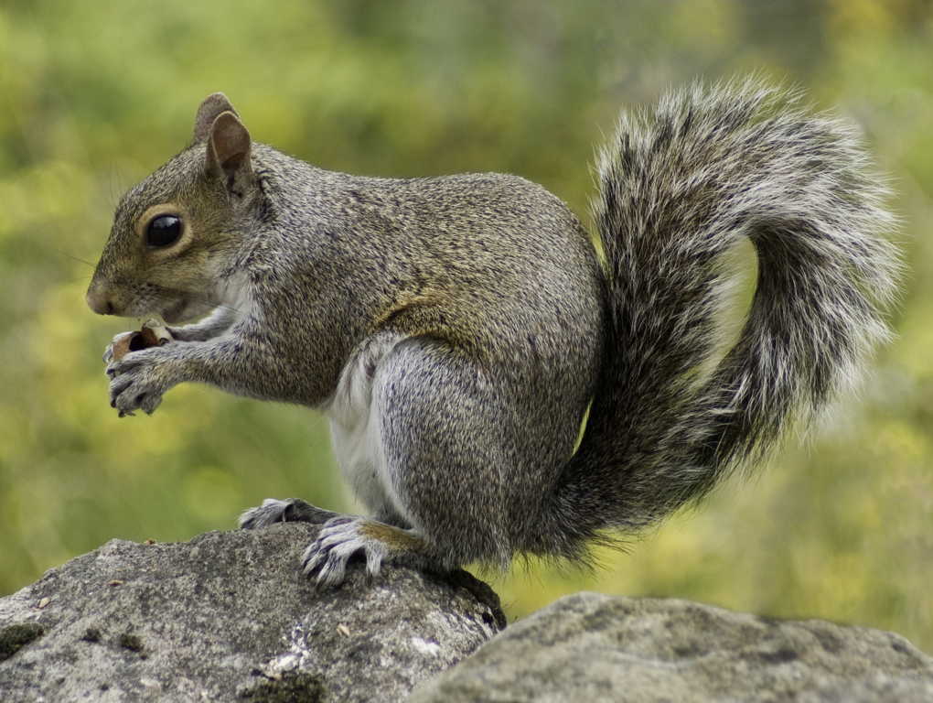

The Data
low resolution
high resolution

Slide 47
The Data
low resolution
high resolution

Slide 48
Our Mission

Slide 49
Our Mission
Use VAE for super resolution using DIV2K dataset:
Train VAE NN using training dataset.
Use validation dataset for hyperparameter tuning.
Test the performance with the test dataset.
Compare to other models trained on the same dataset and test the performance.

Slide 50


